Slide 1
Liikuntataitojen ohjaaminen
Liikunnan perustaidot
13.1.2018
LAT

Slide 2
Taidon oppimisen päivät
13.1 Perustaitojen oppiminen ja opettaminen
16.2 Lajitaitojen oppiminen ja opettaminen
23.2 Oppimista edistävien ympäristöjen luominen (Lajitaitoharjoitukset)
24.2 Lajitaitojen opetusharjoitukset

Slide 3


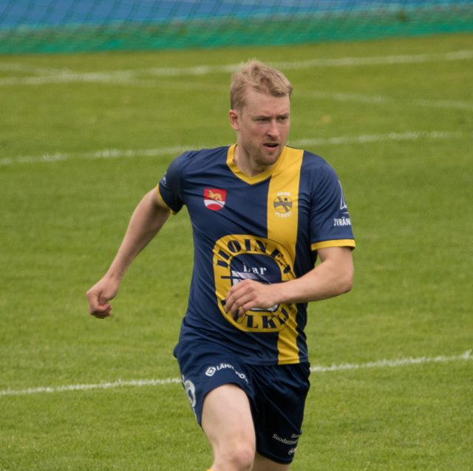

Kuka minä olen?
Koulutus:
-Liikuntatieteiden maisteri, Jyväskylän yliopisto 2009
-Liikunnanohjaaja AMK, Valmennus, Lahden ammattikorkeakoulu Pajulahti 2006
Työ:
-2009- Kouvolan seudun ammattiopisto, liikunnan ja terveystiedon lehtori, urheiluakatemian fysiikkavalmennus, kulttuurivastaava, ytovastaava
2005-2007 Kotkan Lyseon lukion ja keskuskoulu, liikunnan ja terveystiedon opettaja
2001-2003 Liikunnanohjaajan tehtäviä Heinolan kaupunki
Perhe:
-Vaimo, Kaksi poikaa 2kk, ja 4,5v ja kaksi koiraa
Oma Harrastus ja lajitausta:
-Aikaisemmin kamppailulajit (Judo), Jalkapallon aloitin 1986-, valmennusta mm. judossa ja jalkapallossa, musiikki eri muodoissaan

Slide 4
Taitojen viitekehys
Motoriset perustaidot

Slide 5
Liikehallintakyvyt
Liikehallintakyky | Päätehtävä
Voima- ja nopeuserottelukyky | Liikkeen oikea-aikaisuus
Suuntatarkkuus | Kehon asennon ja liikkeen määrittely tilan ja ajan suhteen (pallon kiinniotto).
Reaktiokyky | Kyky reagoida nopeasti tiettyyn ärsykkeeseen (kuulo, näkö, kosketus).
Yhdistelykyky | Hermoston ja lihasten hallintaa osaliikkeistä kokonaisuudeksi (potkaiseminen juoksusta).
Muuntelukyky | Muuttuviin olosuhteisiin sopeutuminen (maastonvaihtelu juostessa).
Ajoituskyky/rytmikyky | Lihaksiston säätely ajan suhteen (esim. nopea rytminmuutos hyökätessä pallopelissä).
Tasapaino | Kehon asennon ylläpitäminen liikkeessä tai paikallaan (passiivinen tai aktiivinen).

Slide 6
Liikehallintakyvyt
Hermoston, aistien ja lihaksiston kykyä vastata liike- ja liikuntatehtäviin oikealla tavalla voidaan sanoa liikehallinnaksi eli motoriseksi taidoksi ja sen osatekijöitä liikehallintakyvyiksi.
Liikehallintakyvyt säätelevät motorista toimintaa kuntokykyjen lisäksi.
Liikehallintakyvyt ovat pitkälti perimän määrittelemiä ja pysyviä, mutta muokkautuvat ympäristön ärsykkeiden mukaan.
Liikehallintakyvyistä on käytetty myös termiä koordinatiiviset kyvyt.
Liikehallintakykyjen erityisen nopea kehitysvaihe on noin 7-10-vuotiaana, mutta kykyjen kehittäminen pitää aloittaa huomattavasti aikaisemmin.
Tytöillä liikehallintakyvyt kehittyvät kouluiässä, mutta pojilla kehitystä tapahtuu senkin jälkeen. Painotus tytöille pallopelit ja kovatempoinen liikunta, pojilla monipuolisuus.

Slide 7
Motoristen taitojen kehittyminen
Motorisen oppimisen kehitysvaiheet jaetaan viiteen vaiheeseen ja motoristen taitojen kehitys nopeinta ensimmäisinä elinvuosina.
Motoristen taitojen kehitys hidastuu selvästi fyysisen kehityksen loputtua, mutta on mahdollista elämän loppuun asti.
Motorisia perustaitoja mittaavan kotimaisen testin mukaan poikien keskiarvot ovat testiosioissa tyttöjä parempia. Monissa tutkimuksissa on saatu ristiriitaisia tuloksia sukupuolten välisistä eroista.
3-4-vuotiaiden motoriset taidot ovat yhteydessä erityisesti ulkoiluun käytettävään aikaan.
3-6-vuotiaiden mitatut motoriset taidot ennustavat liikunta-aktiivisuutta vielä 13-vuoden iässä.
Pojille vanhempien kanssa yhteinen aika on eduksi motorisille taidoille.
Tytöille vanhempien kanssa yhdessä vietetyllä ajalla on päinvastainen vaikutus motorisille taidoille.

Slide 8
Motoristen taitojen kehittyminen
5-vuotiaat hyötyvät jo ohjatuista liikuntahetkistä motoristen taitojen kehityksen suhteen.
Erityistaidon harjoittelu 7-8-vuotiaana kouluajan ulkopuolella parantaa yleistä taitotasoa.
Erityistaitojen kehitysvaihe on 7-14-vuotiaana ja niiden hyödyntäminen alkaa n. 14-vuoden iässä.
Tämän jakson jälkeiseen motoriseen kehittymiseen vaikuttaa lahjakkuus, motivaatiotekijät ja mahdollisuus harrastamiseen.
Joskus lapsi ei tahdo oppia taitoa, koska taustalta puuttuu jokin perustaito.
Ikääntymisen myötä hienomotoriset taidot heikkenevät ja myös karkeamotoriset taidot hidastuvat. Tasapaino heikentyy jo 40-ikävuoden jälkeen ja aiheuttaa kaatumisriskin lisääntymistä vanhetessa (naiset).
Kehon painoindeksi voi vaikuttaa motorisiin taitoihin ja liikehallintakykyihin niitä heikentävästi (BMI<27/BMI>28.
Riittävän laadukkaan harjoittelun avulla motorisia taitoja voi oppia läpi elämän.

Slide 9
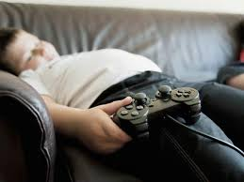
Motoriset taidot kehittyvät?

Slide 10
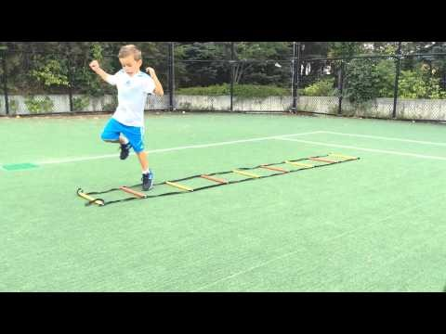
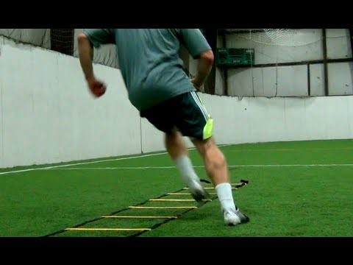
Mikä muuttuu koordinatiivisten kykyjen harjoituttamisessa?

Slide 11
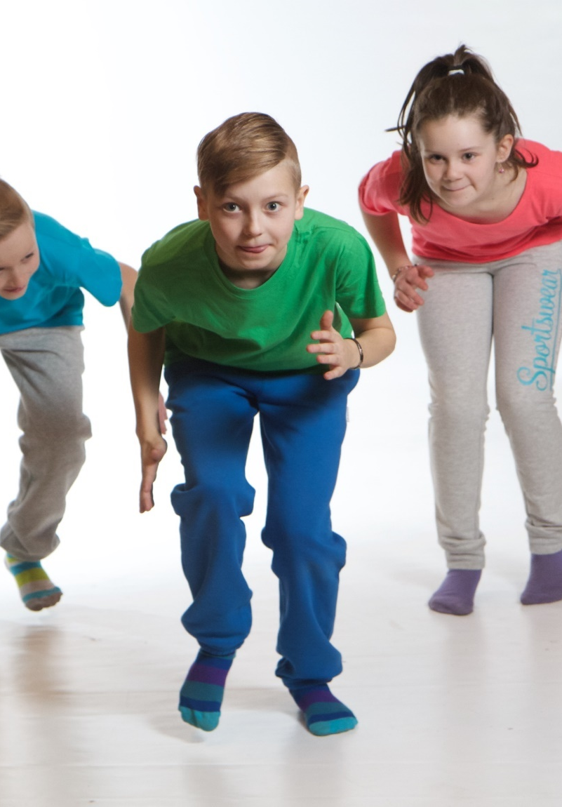
Motoriset perustaidot
Motorisilla perustaidoilla tarkoitetaan tavanomaisten liikkeiden organisoituja sarjoja, jotka sisältävät kahden tai useamman vartalonosan liikeyhdistelmiä.
Motoriset perustaidot koostuvat perusliikkeistä, joita ihmiset tarvitsevat arkisessa elämässä ja liikkumisessa.
Motoriset perustaidot tulisi oppia jo ennen kouluikää, jotta lapset selviytyisivät kouluun liittyvistä haasteista.

Slide 12
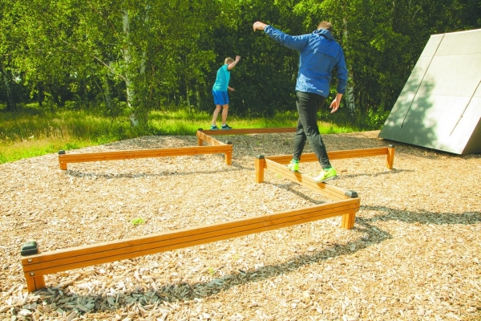
Motoriset perustaidot Tasapainotaidot
Tasapaino tarkoittaa henkilön kykyä ylläpitää kehon asentoa joko paikallaan tai liikkeessä.
Tasapainotaitoon liittyy kyky havaita kehonosien muutoksia ja korjata niitä tasapainon säilyttämiseksi.
Tasapainotaidot ovat lähtökohta lähes kaikelle liikkumiselle.
Staattisessa tasapainossa massan keskipiste liikkuu tukipinnan pysyessä paikallaan (vartalon huojunnan korjaaminen).
Dynaamisessa tasapainossa kehon painopiste liikkuu ja tukipinta yleensä siirtyy (ei kurkotuksessa tai horjutukseen reagoidessa).

Slide 13
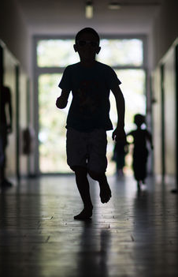
Motoriset perustaidot Liikkumistaidot
Liikkumistaidoissa kehoa siirretään joko horisontaalisessa tai vertikaalisessa suunnassa paikasta toiseen.
Liikkumistaitojen kehittyminen kolmen ensimmäisen ikävuoden aikana muodostuu seuraavassa järjestyksestä: kiipeäminen, käveleminen, juokseminen, hyppiminen, hyppely ja laukkaaminen.
Jokaisen lapsen pitäisi saavuttaa kehittynyt liikemalli näistä taidoista ennen seitsemää ikävuotta
Liikkumistaidot kehittyvät ympäristössä olevien tekijöiden avulla, jotka ovat harjoittelu, rohkaiseminen, ohjeistus ja opetus.
Yli 13-vuotiaissa pojat alkavat erottua tytöistä liikkumistaidoissa (kasvupyrähdys).

Slide 14
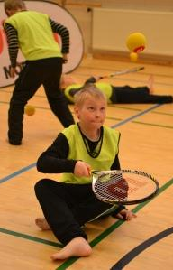
Motoriset perustaidot Käsittelytaidot
Käsittelytaitona pidetään taitoa, jossa jotain esinettä liikutellaan kehonosilla tai apuvälineillä.
Käsittelytaidot jaetaan karkeamotorisiin ja hienomotorisiin taitoihin.
Käsittelytaitojen kehittymisen kannalta oleellista on, että tasapaino ja liikkumistaidot ovat kehittyneet tarpeeksi.
Käsittelytaidot vaativat havaitsemis- ja motoristen taitojen yhteistyötä.
Pojat tyttöjä parempia.

Slide 15
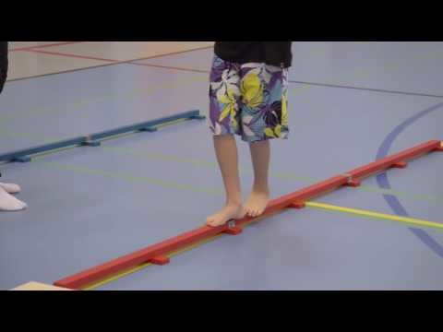
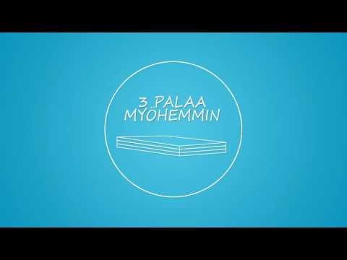
Liikehallintakykyjen ja motoristen taitojen testaaminen KTK-testi
Tasapainoilua takaperin
Esteen yli kinkkaus

Slide 16
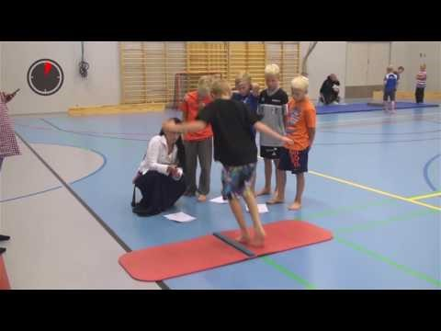
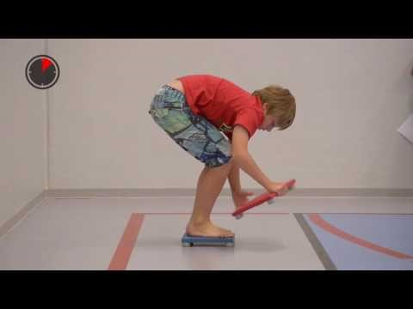
KTK-testi
Sivuttaishyppely
Sivuttaissiirtyminen

Slide 17

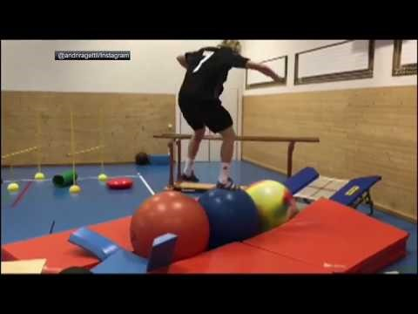
Huippu-urheilijan taitoa…

Slide 18
Liikehallintakykyjen ja motoristen taitojen testaaminen
Esimerkkejä, joissa ainakin osatesteinä mitataan liikehallintakykyjä tai motorisia taitoja:
http://www.ukkinstituutti.fi/ammattilaisille/testaaminen/terveyskunnon_testaus/liikehallintakyky
http://www.ukkinstituutti.fi/filebank/495-Alpha_testaajan_opas.pdf
http://www.valmennustaito.info/taito/ktk-testi/
https://www.theseus.fi/bitstream/handle/10024/51478/Ala-Uotila_Sanni_Leino_Saara_Piiroinen_Helena.pdf?sequence=1&isAllowed=y
http://www.innosport.fi/staattiset_old/pdf/Liiketaitotestit-ja-tuloskortti.pdf
http://33202576.weebly.com/uploads/1/4/6/8/14680198/tgmd-2-2.pdf
http://www.edu.fi/move/move-mittaus
http://docplayer.fi/2465700-Susanna-luontola-asento-hallinnassa-testeja-suunnistajan-asennon-hallinnan-arviointiin.html
Heimo Nupponen ”Koululaisten kunnon ja liikehallinnan mittaaminen”.

Slide 19
Motoristen taitojen luokittelu
1. Karkea- ja hienomotoriikka: käytetään liikunnanopetuksessa
Karkeamotoriikka on isoja lihasryhmiä tai koko vartaloa käyttävät liikkeet loikkaaminen ja juokseminen
Hienomotorisia taitoja ovat tikanheitto ja kirjoittaminen
Eivät sulje toisiaan pois
2. Taito voidaan toteuttaa muuttuvissa tai muuttumattomissa olosuhteissa
Muuttumaton ympäristö->suljettu taito
Muuttuva ympäristö->avoin taito

Slide 20
Motoristen taitojen luokittelu
3. Erillis-, sarja- ja jatkuviin taidot.
Erillistaidot sisältävät yhden erillisen liikkeen, jolla on selkeä alku ja loppu (hyppy ylöspäin)
Sarjataito sisältää vähintään kaksi yhteen sovitettua yksittäistä taitoa (askel/volttisarjat)
Jatkuvat taidot ovat toistuvia ja pitkään kestäviä suorituksia ilman selvää alkua ja loppua.
4. Yksilö- ja vuorovaikutteiset taidot.
- Yksilötaidot tehdään yksin vaikka muita on samassa tilassa, vuorovaikutteiset taidot suoritetaan yhdessä ja yhteistyössä muiden kanssa.

Slide 21
Motoriset kyvyt vs taidot
Motoriset kyvyt ovat osin periytyviä, suhteellisen pysyviä ominaisuuksia (tausta, oppimistyyli, motivaatio, kuntotaso yms.)
Ovat motorisen suorituksen perusta.
Taidot puolestaan harjoittelun avulla opittuja suorituksia, joita voidaan kehittää.
Yksittäisen taidon taustalla voi olla monta kykytekijää.

Slide 22
Motorinen oppiminen
Motorista toimintaa säätelee keskushermosto.
Motorinen oppiminen on aivojen yksittäisten hermosolujen muodostumista hermopunoksiksi ja näiden liittymistä verkkomaisiksi rakenteiksi.
Taitokokonaisuus eli skeema muodostuu harjoittelu seurauksena->paljon erilaisia skeemoja->kyky oppia motorisia- ja lajitaitoja paremmin->yksipuolisuus vs. monipuolisuus lapsuudessa.

Slide 23
Motorinen oppiminen
Yleisesti kehityssuunta etenee päästä jalkoihin ja keskustasta ääreisosiin
Pään ja hartiaseudun liikkeet kehittyvät ennen jalkojen liikettä
Nopea oppiminen ei välttämättä ole lahjakkuustekijä eikä nopeasta oppijasta tule välttämättä taitavaa!

Slide 24
Motorinen oppiminen
Oppimista voidaan havaita seuraamalla neljää ominaisuutta:
1. Suoritus kehittynyt tietyllä ajanjaksolla
2. Oppimisen seurauksena taito yhdenmukaistuu
3. Suorituksen paraneminen on pysyvää
4. Taitoa kyetään mukauttamaan tilanteen vaatimalla tavalla

Slide 25
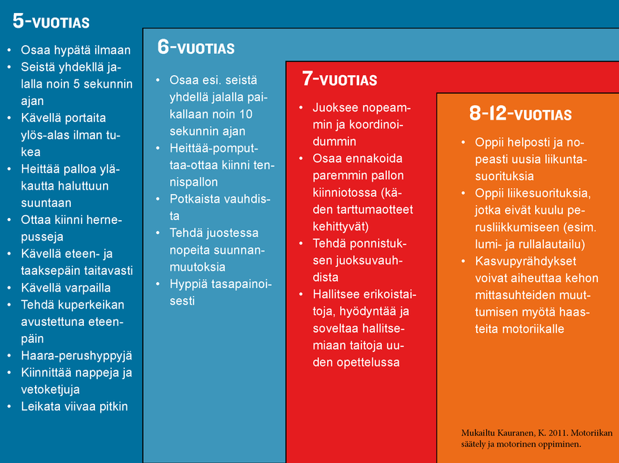
Mitä pitäisi osata?

Slide 26
Missä mennään?
”Jos eivät edes liikuntaa jo harrastavat ja siitä kiinnostuneet lapset osaa hypätä narulla, antaa se hyvän kuvan lasten yleisestä liikuntaosaamisesta”. Turun kaupungin kouluikäisten lasten liikuntapalveluvastaava, fysioterapeutti Yasmin Akbulatin. https://www.ess.fi/urheilu/Urheilu/2015/01/23/lasten-motoriset-taidot-heikentyneet-mutta-kuinka-paljon
”Ensimmäiselle luokalle tulee nykyään lapsia, jotka eivät osaa juosta”. Ortopedi, emeritus ylilääkäri Esko Kaartinen. https://www.aamulehti.fi/kotimaa/lasten-tulevaisuus-pelottaa-kun-ei-osata-edes-juosta-23247833/

Slide 27
Osaako kaikki?
Motorisen oppimisen vaikeuksia esiintyy n. 5-6%:lla ikäluokasta, lieviä 10%:lla.
Motorisen oppimisen vaikeus diagnosoidaan yleensä vasta yli 5-vuotiaalla->nähtävillä aikaisemmin.
Liikkeiden suunnittelun ja ohjailun vaikeudet.
Liikkeiden hitaus tai epätarkkuus.
Kehon hahmotuksen ongelmat ja esineiden käsittelyn vaikeudet.
Liikkeiden yhdistämisen ongelmat ja ympäristön liikkeen hahmottaminen omaan kehoon nähden.

Slide 28
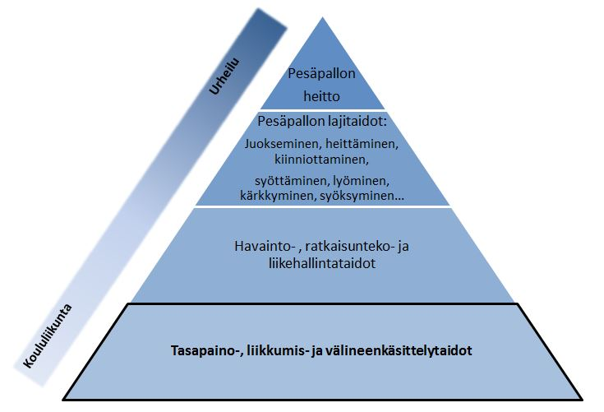
Motorisista lajitaitoihin

Slide 29
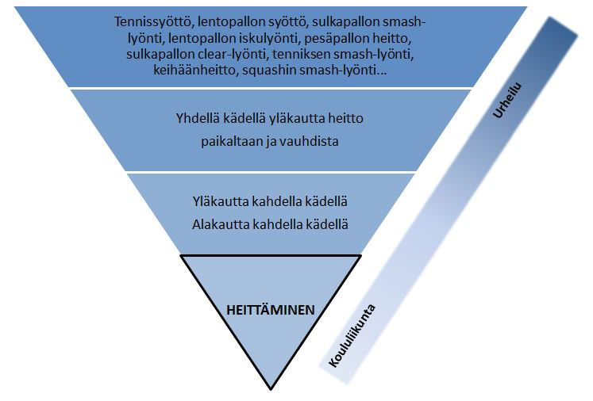
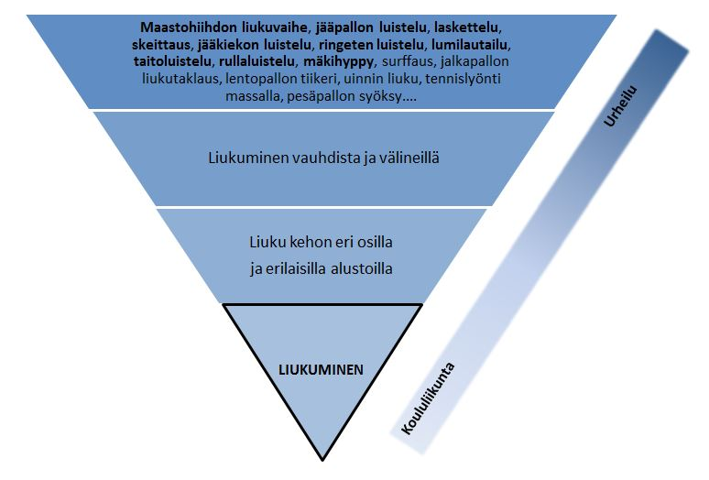
Motorisista lajitaitoihin

Slide 30

Tärkeää, että on hauskaa!

Slide 31
Harjoittelua…

Slide 32
Oman lajin pohdinta…
Mitkä motoriset perustaidot ja liikehallintakyvyt ovat tärkeitä omassa tai valitsemassasi lajissa?
Missä olet oppinut motorisia taitoja?

Slide 33
Taitojen oppimisen vaiheet
Liikemallin kehittyminen, Liikemallin tarkentuminen, Liikkeet automatisoituneita
jossa taitoa yritetään hahmottaa jossa taitoa harjoitellaan kovasti ja havaintotoiminnot vapautuneita
kokonaisuutena ja samalla sidotaan havaintotoiminnot ympäristön seuraamiseen
Kognitiivinen vaihe
Alkuvaihe
Assosiatiivinen vaihe
Automaation vaihe
Välivaihe
Lopullinen vaihe

Slide 34
Suurempi energiankulutus
Paljon kognitiivista ajattelua
Opeteltavan tehtävän hahmotus
Käytetään tarpeettomia lihasryhmiä
Alkuvaihe
Paljon vaihtelua suorituksessa
Tietoinen säätely hidastaa liikettä
Suoritukset tehottomia
Itselleen puhuminen
Oppijan tarkkaavaisuus itsessä

Slide 35
Harjoitteluvaihe

Slide 36
Oppija havainnoi aiempaa paremmin
Suoritus taloudellisempi
Kestää edellistä vaihetta kauemmin
Oppijalla enemmän aikaa
Motivaatio tulee oppimisesta
Harjoitteluvaihe
Tarkkaavaisuutta voidaan siirtää ympäristöön
Muodostunut käsitys suorituksesta
Runsas toistojen määrä harjoittelussa
Liikkeen säätely tiedostettua ja tiedostamatonta
Suoritukset sujuvia, mutta vaihtelua edelleen
Suljettu taito/avoin taito

Slide 37
Tarvitaan vähemmän
Taidosta tullut tiedostamaton kokonaisuus
Jopa kesken hitaan liikkeen
Ympäristön informaation kerääminen
Vaikuttaja-vastavaikuttajalihasten toiminta
Kyky lukea tilanteita eteenpäin
Kyky korjata virheitään
Lopullinen vaihe
Suorituksen sujuvuus ja taloudellisuus
Kyky suorittaa useita tehtäviä samanaikaisesti
Urheilijoiden suoritusten epäonnistuminen kisoissa?
Liika suorituksen analysointi heikentää sitä

Slide 38
Opettaminen eri vaiheissa Alkuvaihe
Oppijan rohkaisu ääneen ajatteluun->sisäisen mallin korjaus.
Monipuolinen palaute suorituksista->näytöt, videot ja verbaaliset ohjeet.
Ohjeet auttavat oppijaa kiinnittämään uuden taidon aikaisemmin opittuun taitoon.
Viihtyvyys ja hauskuus tärkeää
Nolatuksi tulemisen pelkoa tulee välttää

Slide 39
Harjoitteluvaihe
Toiminnan oltava pääosissa->mentaalista tai fyysistä>ympäristön luominen.
Oppijan rohkaisu sisäisen palautteen käyttöön->riippumattomaksi valmentajan palautteesta.
Pitää antaa tilaa oppimiselle.
Liiallinen valmentajan palaute haittaa.
Saman tasoiset toimivat omissa ryhmissään.
Tehtäväsuuntautuneisuuden korostaminen entisestään.
Tason mukaiset haasteet.
Yksittäisten asioiden luokittelu kokonaisuuksiin (esim. tanssi).

Slide 40
Lopullinen vaihe
Suoritusta voi edelleen kehittää.
Auttaa oppijaa löytämään flow-tilan->tehtävät riittävän haasteellisia suoritustasoon nähden.
Runsas tehtävien ja toimintaympäristön varioiminen.
Automaatiotason suorituksen nostaminen tietoisuuteen saattaa heikentää suoritusta.
Harjoitusohjelman tarpeelliset muutokset (itsetuntemus).
Ryhmässä harjoittelu parantaa motivaatiota.
Optimaalinen vireystila ja siitä huolehtiminen.
Tähän asti käyty

Slide 41
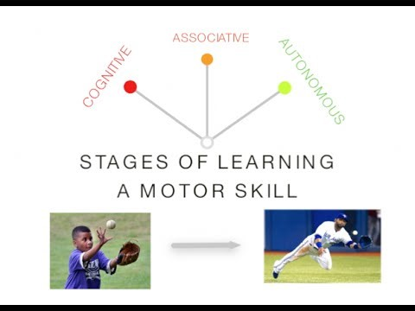
Esimerkki…

